Slide 1
Животные Челябинской области: ёж.
Выполнил ученик 4-а класса
Мусинов Ярослав

Slide 2
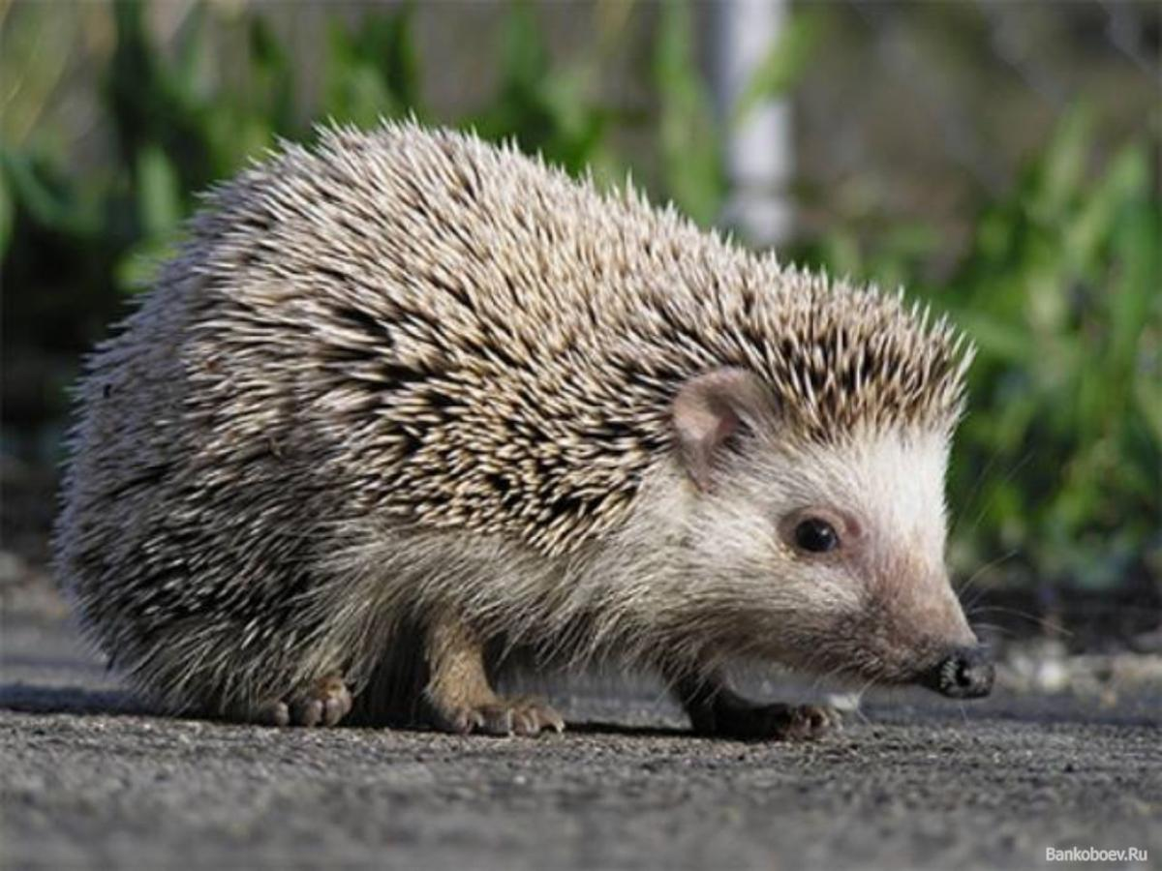

Slide 3
Длина его тела около 20—30 см, хвоста — около 3 см. Средняя масса около 700—800 г. Уши относительно небольшие (обычно меньше 3,5 см). Иглы короткие (не более 3 см). Голова и брюхо покрыты грубоватыми и обычно темноокрашенными волосами.

Slide 4
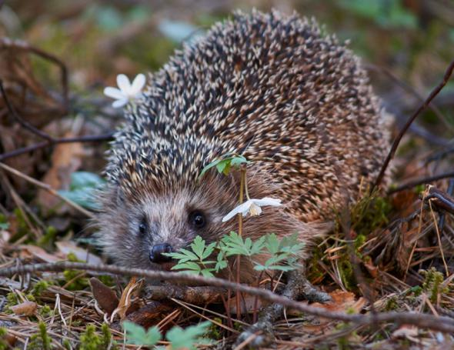
Что они едят
Ежи относятся к отряду млекопитающих.
Главная его пища - вредные насекомые.
В дачных поселках ежи часто любят навещать мусорные кучи.

Slide 5
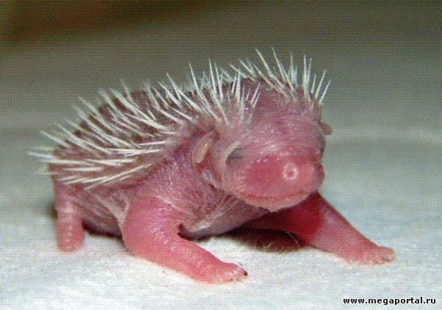
Семья.
Летом еж устраивает гнездо под кустом или вывороченным пнем.
Ежата появляются на свет слепыми и голыми.
Первые иголки у ежат светлые и мягкие.

Slide 6
Вода для ежа хуже смерти.
В природе ежи не только прячутся от маленького дождика, но даже не живут возле болот. При попадании воды на тело ежа колючий клубочек против своей воли разворачивается и становится совсем беззащитным. Некоторые животные, зная эту особенность, подкатывают лапой ежа к луже или реке и бросают его в воду.

Slide 7
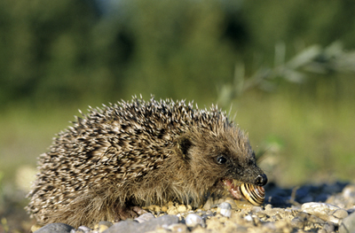
ПОЛЬЗА.
Поедают вредных насекомых: садовых вредителей, жуков и слизней.

Slide 8
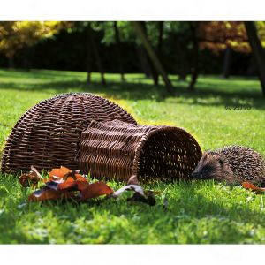
Подготовка к зиме.
Осенью еж готовит себе теплое гнездышко для зимовки.
В зимней спячке еж проводит более шести месяцев.

Slide 9
Меры предосторожности.
Найденного ежа нельзя приносить домой, так как он является разносчиком инфекционных заболеваний, опасных для человека.

Slide 10
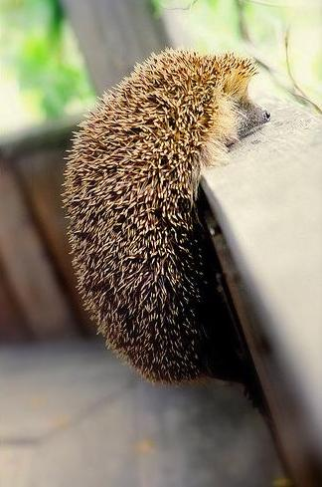
Вывод.
Ежи полезны для человека, но на расстоянии.

Slide 11
СПАСИБО ЗА ВНИМАНИЕ !!!

